Slide 1
Проблемы организации сервиса мирового уровня в Российской гольф-среде
Гофман Полина Валерьевна
2017

Slide 2
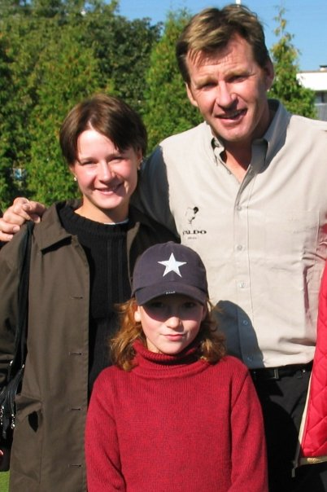
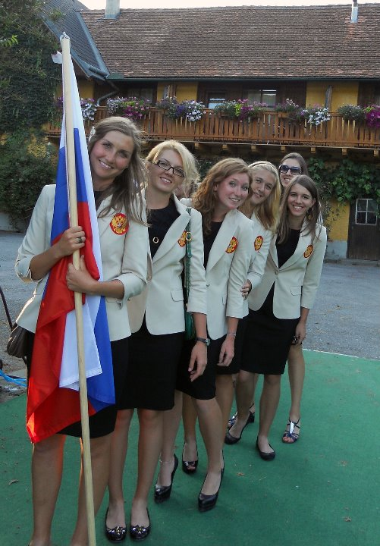

Slide 3
Основные проблемы
Некомпетентный персонал
Недооцененность социальных сетей
Некорректное бюджетирование

Slide 4
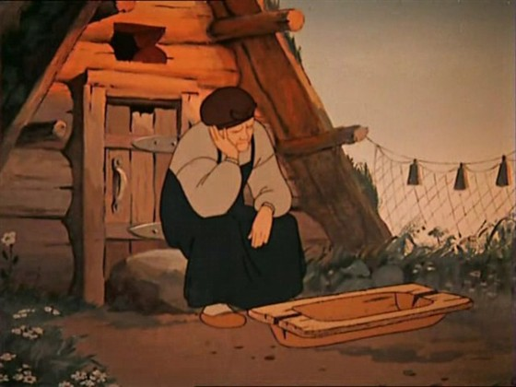
Общая некомпетентность
Топ-менеджмент состоит из людей далеких от гольфа
«Мы сами все знаем»

Slide 5
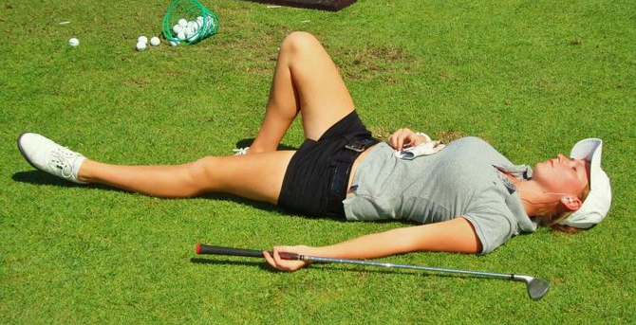
Персонал
Отсутствие подбора системы обучения персонала
Нехватка основательных знаний
Неимение регламентов работы

Slide 6
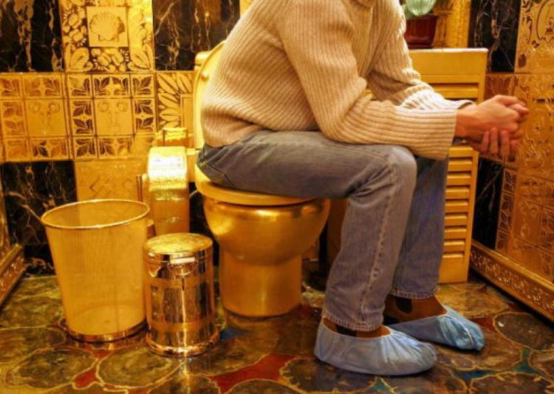
Некорректное бюджетирование
Инвестиционные и операционные расходы
Отсутствие креативности
Неактуальные и неприменимые инструменты

Slide 7
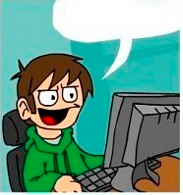
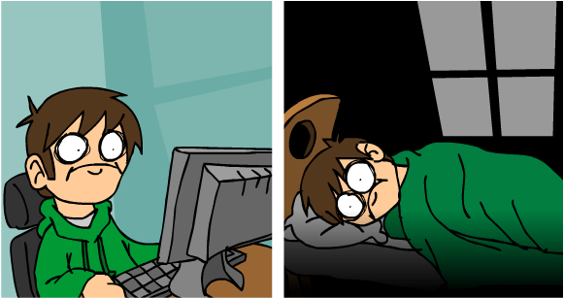
Социальные сети и интернет
Полное отсутствие
Скучно и не креативно
Не эстетично
Базовые ошибки SMM
Покажите ваш инстаграм ☺

Slide 8
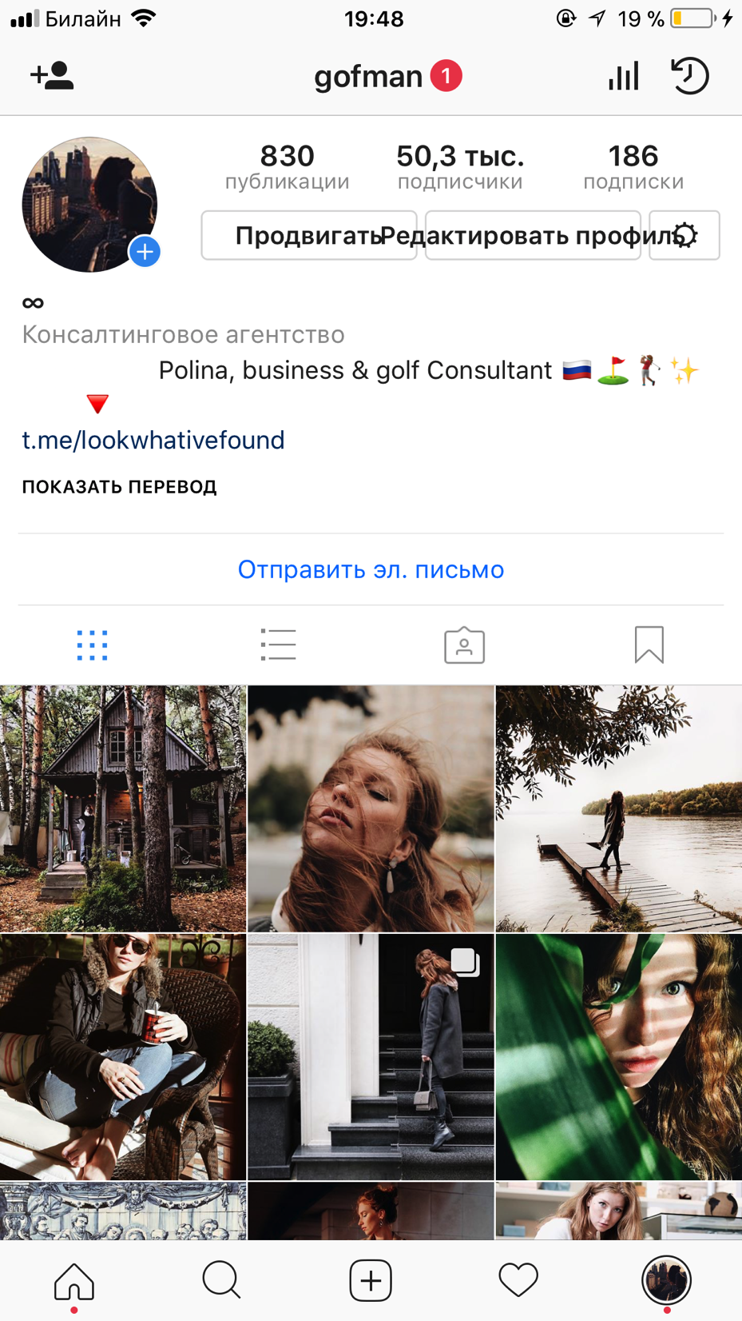
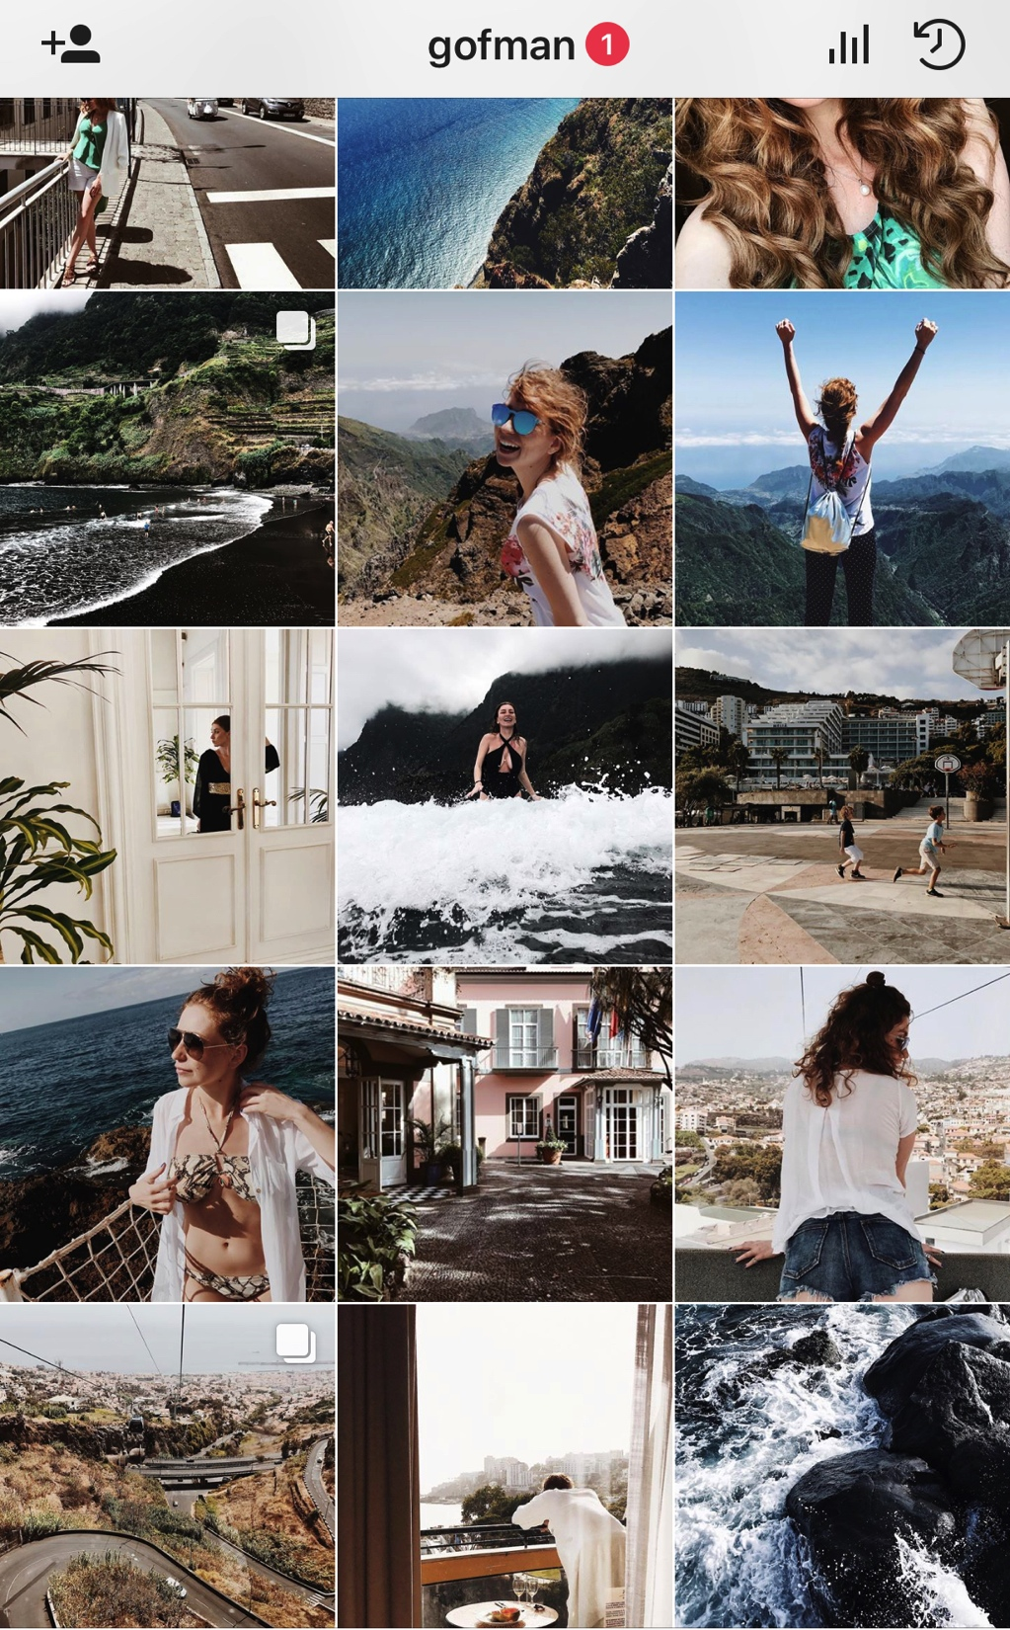

Slide 9
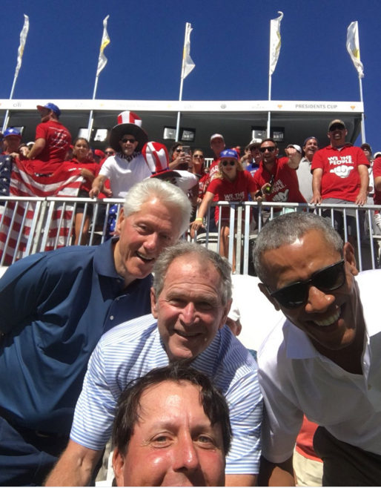
President`s Cup 2017
Фото из Твиттера Фила Микелсона

Slide 10
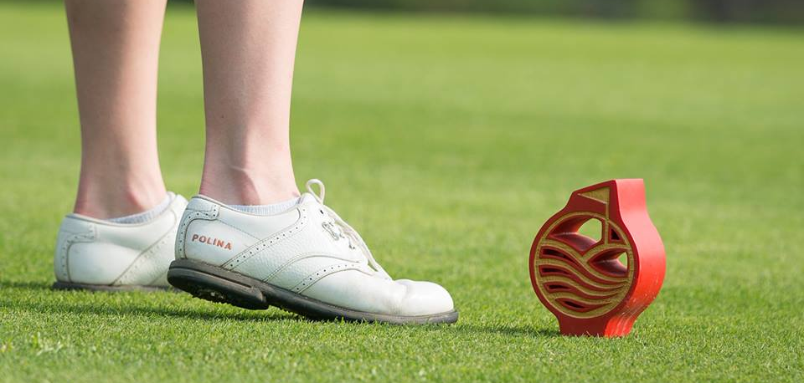
Решения
Найм компетентного персонала и привлечение экспертов
Выбор правильной программы обучения
Грамотное использование интернет-ресурсов

Slide 11
Лучший в своем деле

Slide 12
Когда доверяешь дело эксперту
Фото Валерия Воробьева

